Slide 1
Servlets con NetBeans 6.x
Lic. Santiago Rodríguez Paniagua (2011)

Slide 2
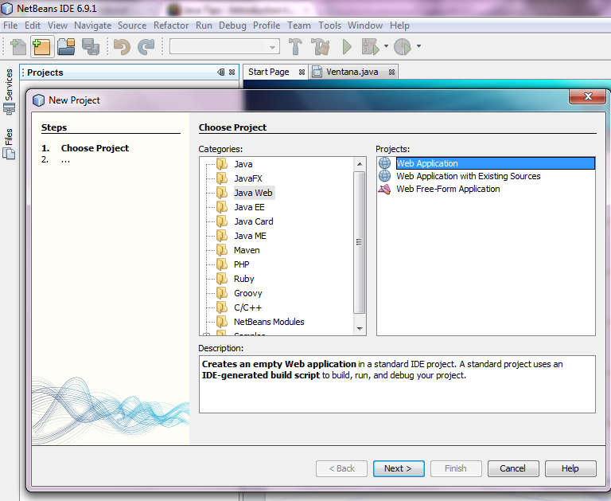
Paso #1: Crear un nuevo Proyecto

Slide 3
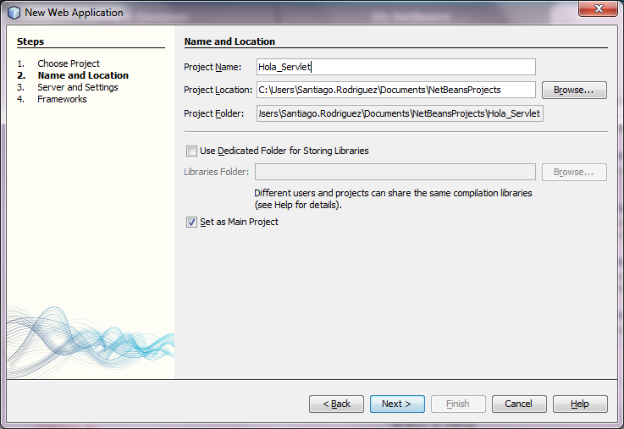
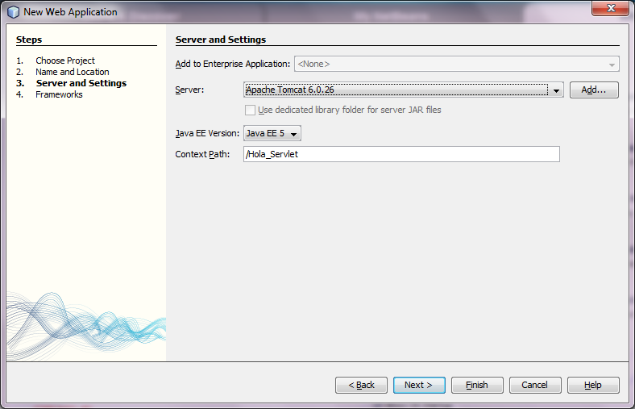
Paso #1: Crear un nuevo Proyecto (2)

Slide 4
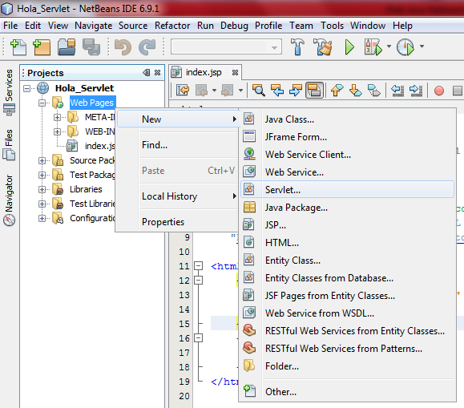
Paso #2: Agregar un Servlet
Dar clic con el Botón Derecho

Slide 5
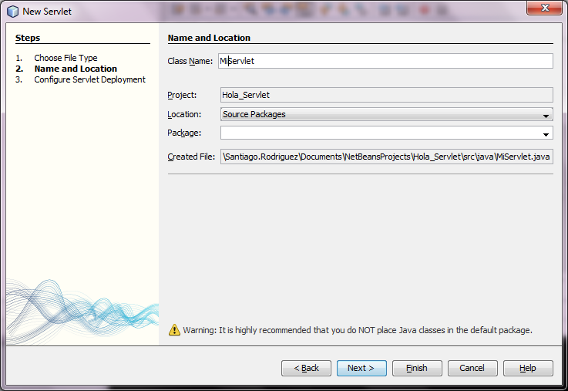
Paso #2: Agregar un Servlet (2)

Slide 6
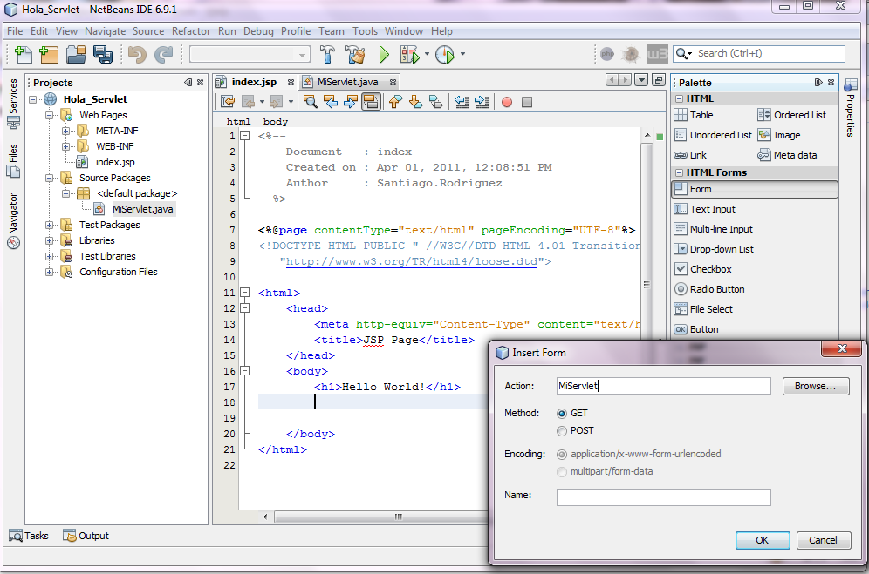
Paso #3: Arrastrar un Formulario de la paleta al código

Slide 7
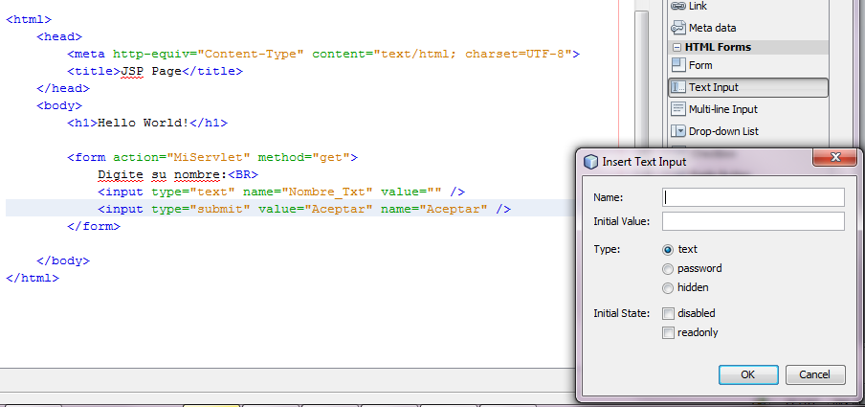
Paso #4: Arrastrar elementos HTML al Formulario

Slide 8
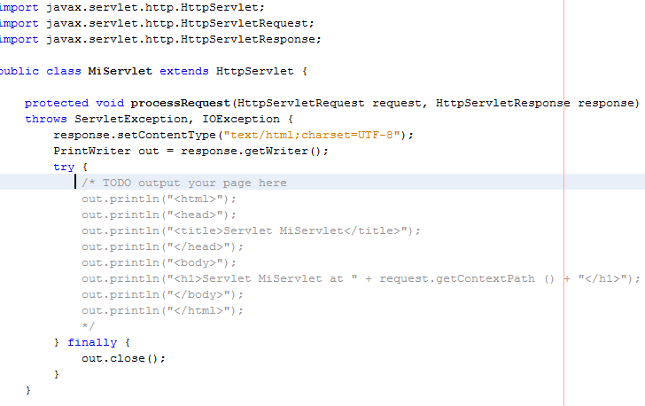
Paso #5: Editar el Servlet (Quitar los comentarios del código)

Slide 9
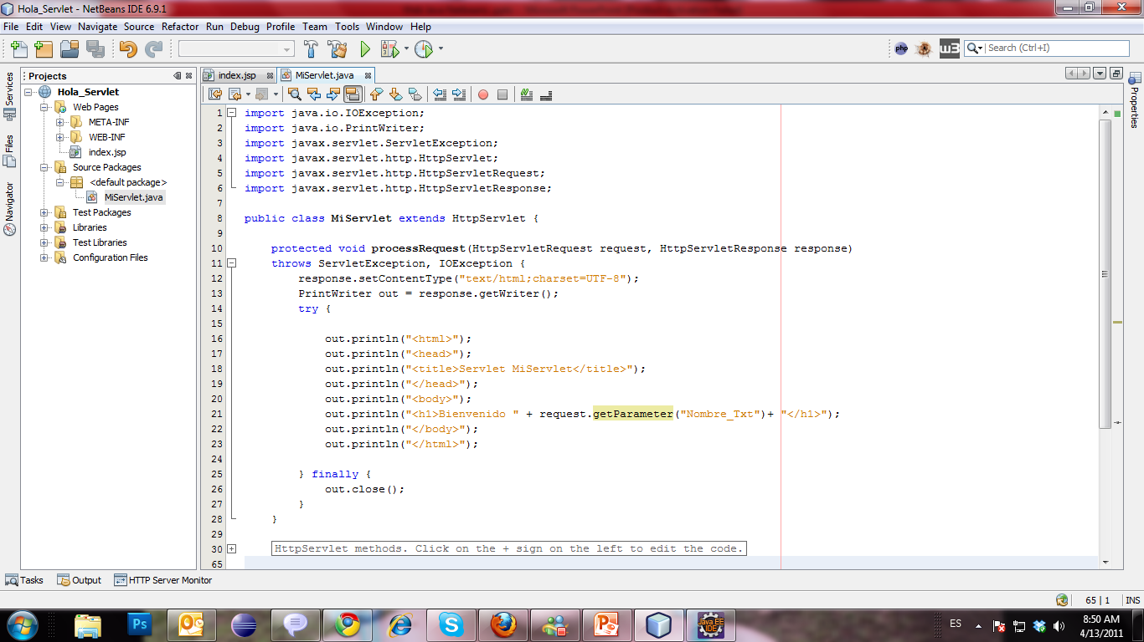
Paso #6: Editar el Servlet (modificar las etiquetas del HTML)
Leer el elemento Nombre_Txt de la página que llamo al Servlet

Slide 10
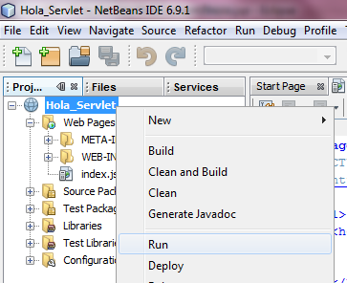
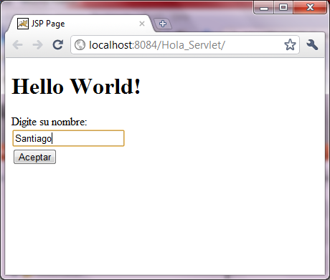
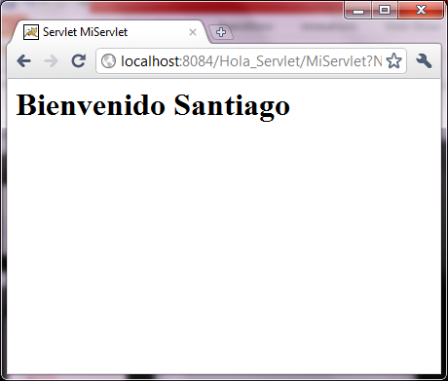
Paso #7: Ejecutar el sitio e invocar al Servlet
Dar clic con el Botón Derecho

